Slide 1
Optimization & Decision - 32

Slide 2
Introduction
Problem:
Optimizing battery dispatch in a smart grid to minimize energy costs while ensuring demand is met.
How:
Simplex, Heuristic methods (DE, PSO), Reinforcement Learning
Notes:
O nosso problema consiste em optimizar cargas e descarga de uma comunidade de baterias através da minimização de custos, isto dentro de uma comunidade energética. Nesta primeira parte, o nosso problema foi abordado atrás de programação linear, obrigando a uma simplificação do problema que irá ser explicade de seguida.

Slide 3
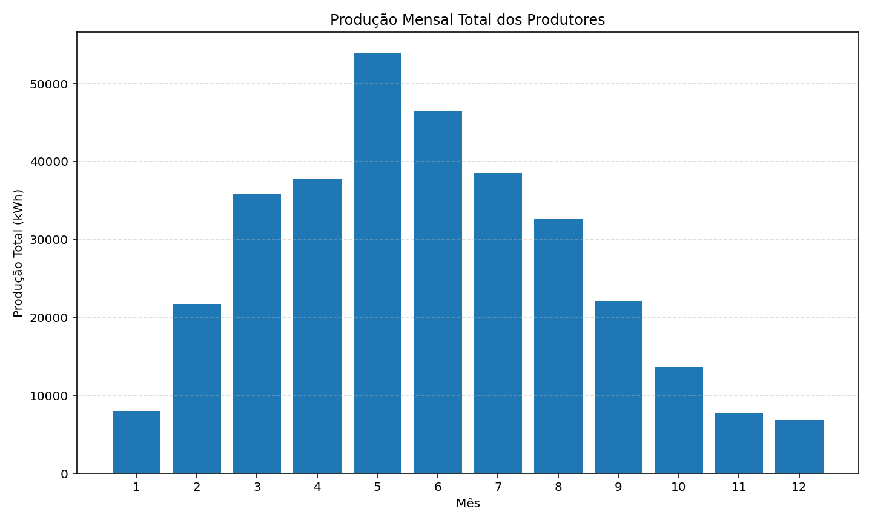
Data Preparation
1Year - 2 Months of data
15min - 8H Intervals
Highest Production

Slide 4
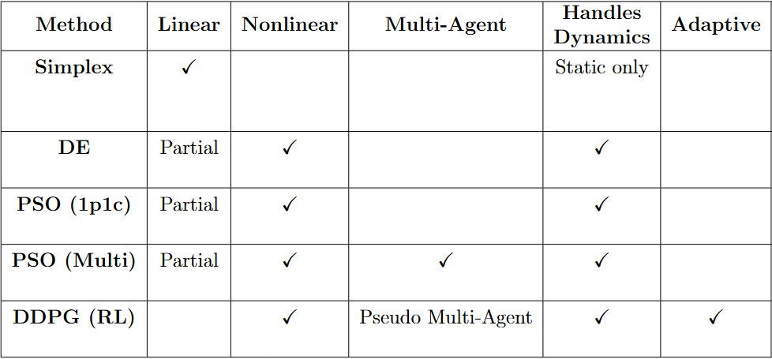


Optimization Models

Slide 5
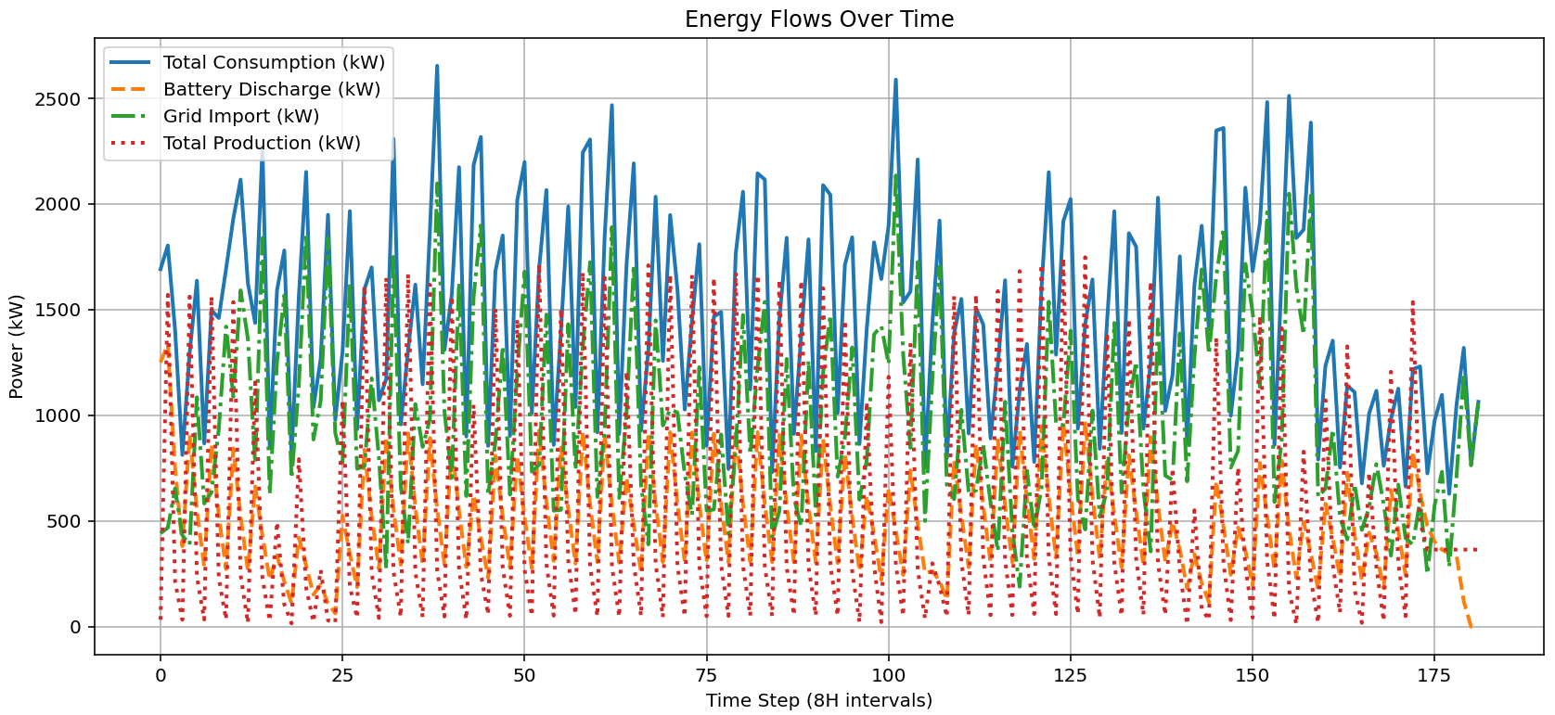
Simplex
Variables: 2*T = 360
Optimized Cost:
17.693€

Slide 6
Common Features
Optimize charging power​ and discharging​, while calculating SoC and grid usage internally
Grid and Waste Calculation:
Grid Power is computed as the gap between demand and battery contribution.
Waste is calculated as excess production not stored in the battery.

Slide 7
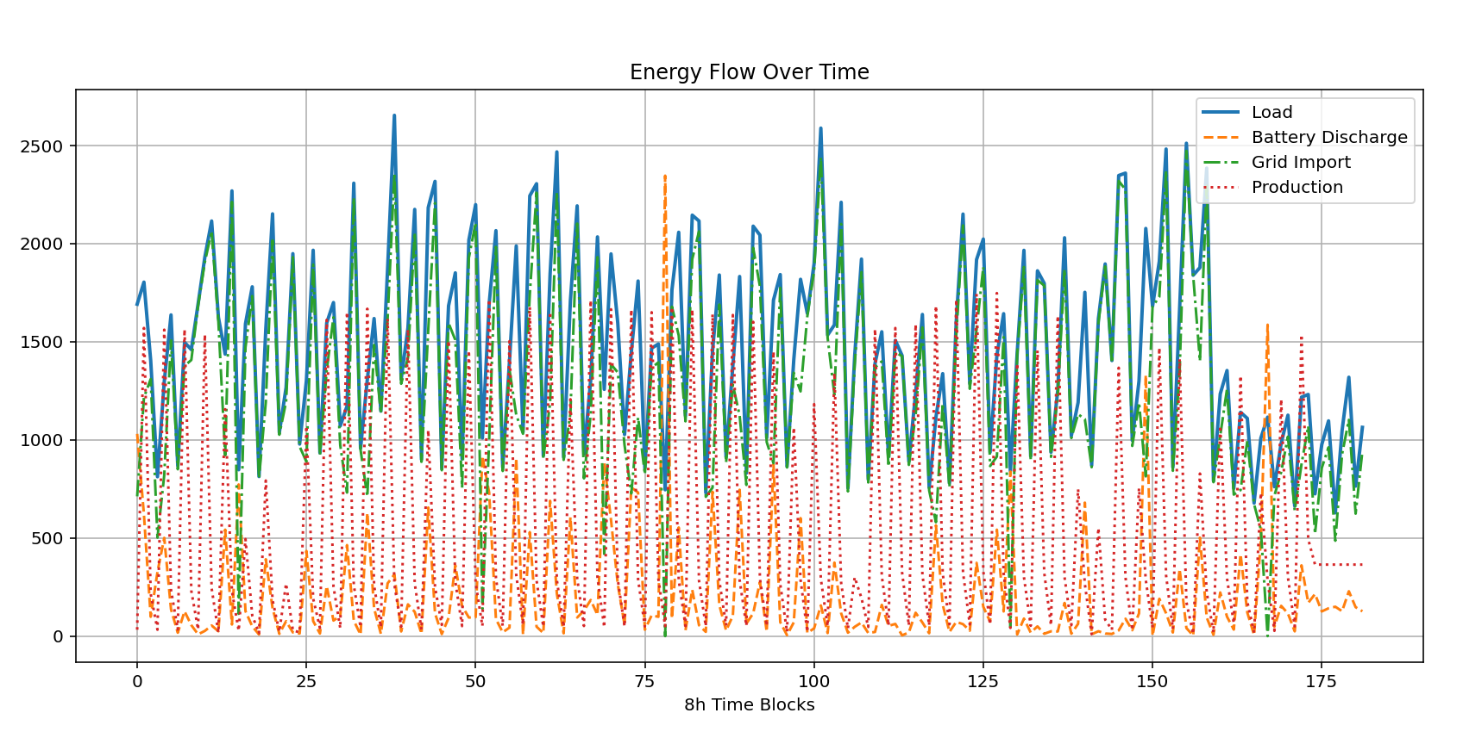
Differential Evolution (DE) – Single Agent
Variables: 2*T = 360
Single producer, single consumer.
Penalizes:
SoC Deviation
Charging Over Production
Over-discharge
23.258€
Optimized Cost:

Slide 8
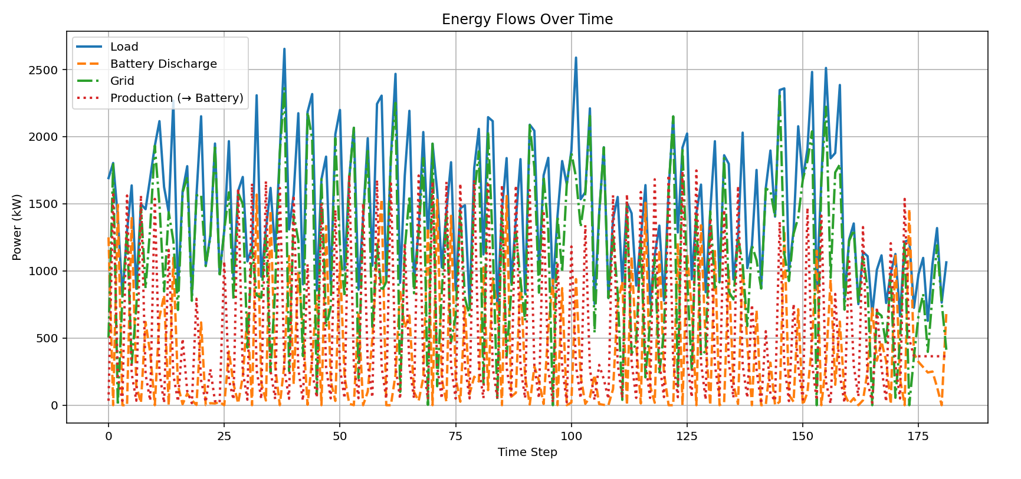
Particle Swarm Optimization (PSO) - Single Agent
Variables: 2*T = 360
Single producer, single consumer.
Penalizes:
SoC Deviation
Wasted production
Grid usage
19.966€
Optimized Cost:
Notes:
Tal como foi dito, o nosso objetivo é minimizar os custos, no entanto, o problema foi simplificado considerando o custo fixo ao longo do tempo. Esta simplificação garante que o custo é uma função linear e o objetivo passa a ser minimizar o consumo energético não renovavel.
Para resolver este problema foram criadas várias constraints, as quais passamos a explicar:
Balanço enegético, garante que o valor energético disponivel na bateria é atualizado corretamente ao logo do tempo. As simplificações: Em vez de múltiplas baterias, consideramos apenas uma com eficiências de carga e descarga constante, e sem degradação ao longo do tempo. Com isto evitamos um elevado grau de complexidade do problema e também asseguramos a linearidade do mesmo.
Battery Limits – Assegura que os limites da bateria são cumpridos.

Slide 9
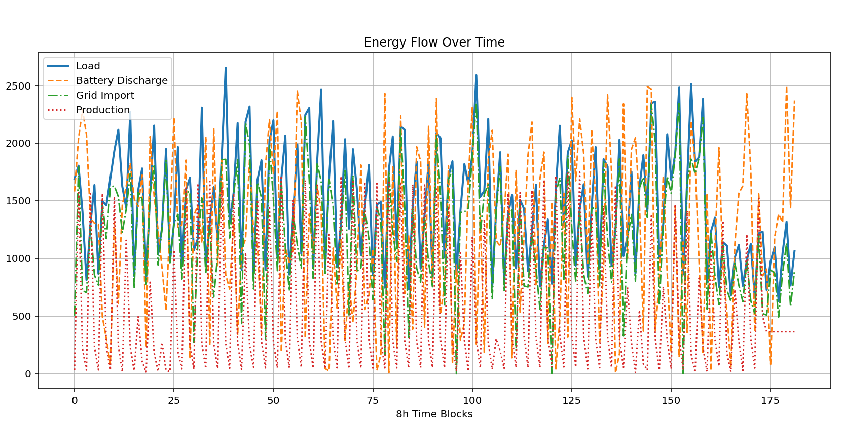
PSO (Multi-Agent)
Multi-agent (14 producers, 51 consumers)
Decision Variables : 11.700
Penalizes:
SoC Deviation
Wasted production
Exceeding stored energy
Grid usage
22.069€
Optimized Cost:

Slide 10
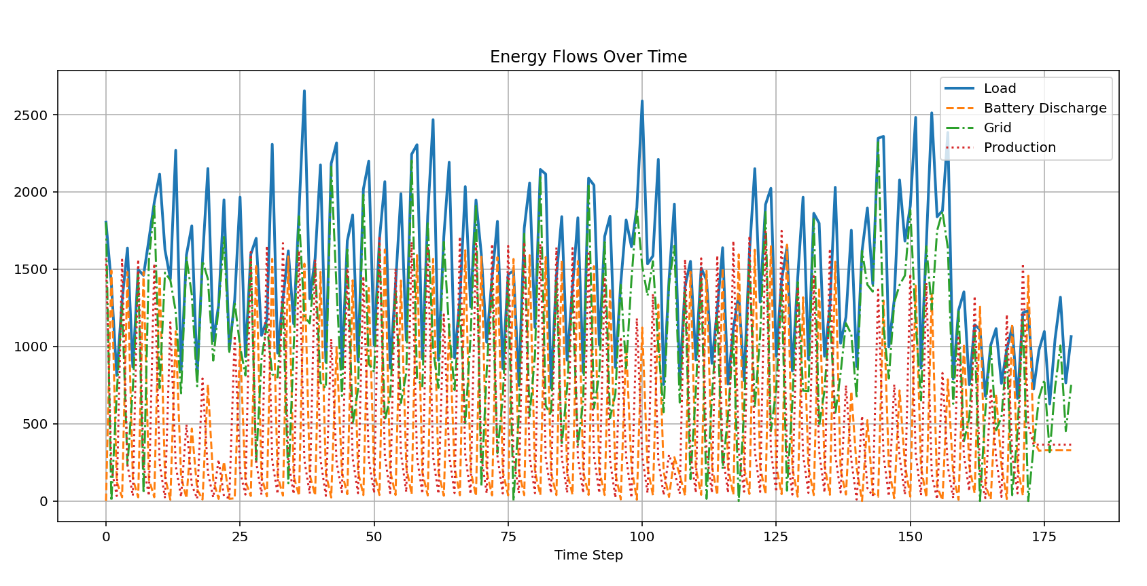
RL
Single Battery Environment – 1 Agent
Obs_State (SoC, P_load, P_prod)
Action_State (frac_c, frac_d)
Reward modelled :
-(Grid Cost + Wasted Energy)
Final Cost:
18.173 €

Slide 11
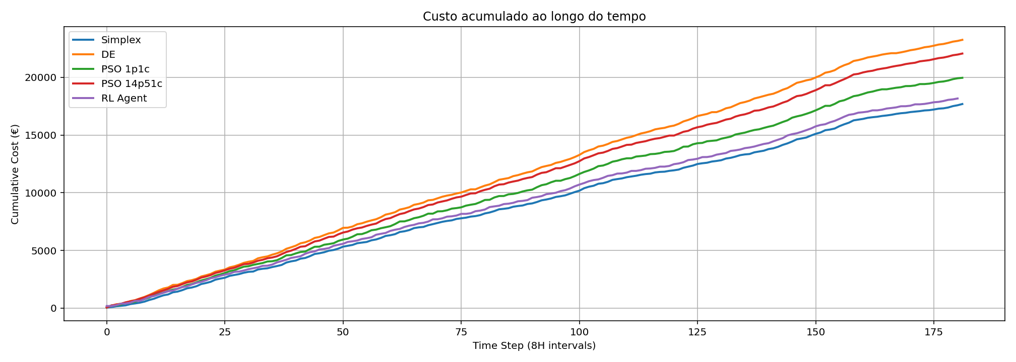
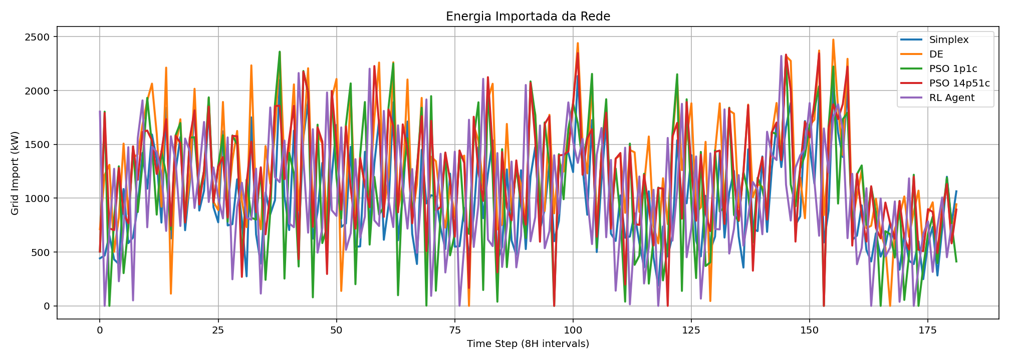
Comparative Analysis

